Slide 1
로그라이크 장르 분석
작성자 : 정재호

Slide 2
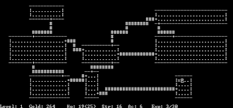
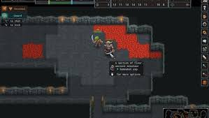
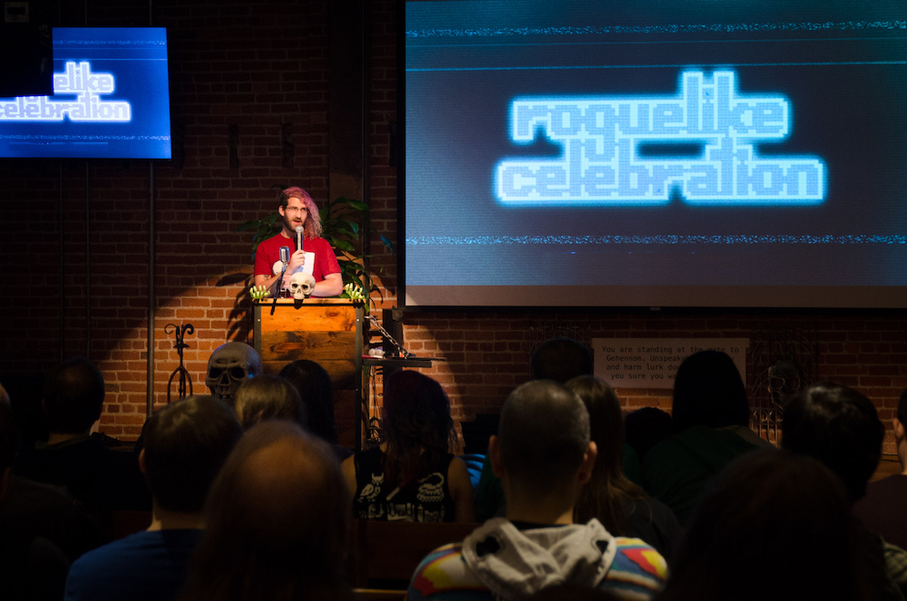
문서에서 다루는 내용
로그-라이크(ROGUE-Like)가 무엇인지?
로그-라이크(ROGUE-Like)의 특징은?
대표적인 로그-라이크(ROGUE-Like)장르 게임은?
유저가 로그-라이크(ROGUE-Like)장르에 빠져드는 이유?
앞으로 로그-라이크(ROGUE-Like)장르는?

Slide 3
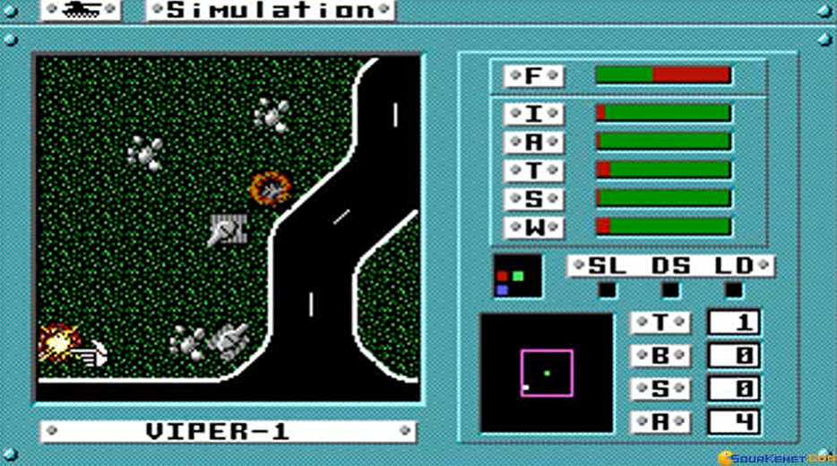
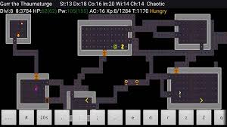


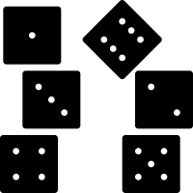
로그-라이크(ROGUE-Like)란
로그(Rogue)
1980년대 출시한 게임 ‘로그’의 특징을 공유하는 게임들을 지칭하는 장르이름이다.
최초의 pc RPG 비디오 게임으로 이후 출시되는 RPG 비디오 게임들에 많은 영향을 주었다.
때문에 서구권에서 비디오 게임의 역사를 이야기할 때 필수로 언급된다.
오메가(Omega), 넷핵(Nethack), ADOM 등 ‘로그’와 유사한 게임들이 출시되었다.
현재에도 많은 로그-라이크 장르라는 이름으로 많은 게임들이 출시 되고 있다.
오메가(Omega)
넷핵(Nethack)
ADOM
1
2
2008년 독일 베를린에서 열린 ‘로그-라이크 개발자 컴퍼런스‘에서 로그-라이크 게임에 필요한 요소들을 목록으로 정리하기도 함
‘ROGUE’의 요소 :
절차적 생성
영구적 죽음

Slide 4
로그-라이크(ROGUE-Like)의 특징
영구적 죽음
랜덤 요소
식별 요소
자원 관리
영구적 죽음 | 플레이어에게 임의의 세이브/로드를 허용하지 않는다. 즉, 좋지 않은 행동 결과가 나왔다고 이전 세이브를 불러와 재시도 하는 것이 불가능하다 캐릭터가 죽으면 해당 회 차는 거기서 끝이다. 플레이어의 결정을 되돌릴 수 없다는 점과 사망의 페널티가 크다는 점이 특유의 긴장감과 신중한 선택의 필요성을 제공한다. 절차적 생성과 함께 결코 빠지지 않는 요소 죽으면 끝이라는 점보다 선택을 되돌릴 수 없다는 것이 핵심 하지만 ‘죽으면 끝’이라는 특징이 강한 인상을 남겨 해외에서 부터 ‘영구적 죽음(Perma-death)’라 불렀다.
절차적 생성 | 대부분의 시스템 처리가 주사위 굴림을 하는 것 처럼 난수 생성으로 이루어 진다. 던전 구조와 아이템, NPC등의 배치가 완전히 랜덤하게 이루어진다. 플레이에 직접적으로 많은 영향을 준다. 극단적인 예로 운이 너무 잘 따라줘 쉽게 클리어 할 수 도 있으며, 반대로 운이 너무 없어 얼마 가지 못하고 죽는 경우도 있다.
식별 요소 | 아이템의 경우 처음 획득 시 효과나 능력치(소모성 아이템의 경우 종류 까지) 감춰져 있다. 감별하거나 효과를 직접 발동하기 전까지 절대로 아이템의 기능을 알 수 없다. 소모성 아이템의 경우 색, 모양, 이름만으로 표현되는데, 그 색과 모양이 플레이할 때마다 랜덤이다. 식별 요소를 보조하는 기능으로 축복/저주/강화 시스템이 있는다.
자원 관리 | 만복도 개념으로 일정 시간동안 취식하지 않으면 데미지를 받아 결국 죽게 된다. 던전의 한 곳에 머물러 레벨을 올리는 행위를 방지한다. 주기적으로 식량을 충당하기 위해 끊임없이 탐험하며 이동해야 한다.

Slide 5




로그-라이크(ROGUE-Like)의 특징
베를린 해석
우측 그림을 클릭하시면 본문으로 이동합니다.
2008년 독일 베를린에서 열린 Roguelike Development Conference에서 로그 라이크 게임에 필수적인 요소들을 정리했다.
베를린 해석(Berlin Interpretation)이라는 이름으로 발표되었다.
<본문의 서론>
‘로그 라이크’란 하나의 장르로서, 단지 ‘로그 비슷한 것‘만이 아니다.
ADOM, Angband, Crawl, Nethack, Rouge을 예로 로그 라이크 게임이 가지는 특징을 목록화 한다.
아래 목록들은 어떤 게임이 로그 라이크 인지 결정하는 데 사용할 수 있다.
어느 요소가 누락되었다고 해서 특성 게임이 로그 라이크가 아니라는 의미는 아니다.
마찬가지로, 몇 가지 요소를 갖고 있다고 해서 특정 게임이 로그 라이크 라는 의미는 아니다.
만드는 목적은 로그 라이크 커뮤니티가 개발자들이 배우고 익히는 것을 더 잘 이해할 수 있도록 돕기 위해서 이다.
개발자나 게임에 어떤 제약을 가하려고 하는 것은 아니다.
높은 가치요소
낮은 가치요소
없으면 치명적인 요소
해당 부분을 대체할 무언가 필요
로그 라이크 게임이라면 가지고 있어야 하는 필수적인 요소들
없어도 되는 요소들
과거와 현재의 하드웨어 사양이 다른 점을 고려함
해당 요소를 빼고 다른 장르와 콜라보가 가능함

Slide 6
로그-라이크(ROGUE-Like)의 특징
높은 가치요소
낮은 가치요소
절차적 환경 생성
자원관리
싱글 플레이 캐릭터
영구적 죽음
핵 앤 슬래시
플레이어와 동등한 몬스터
그리드 기반
탐험과 발견
전술 기반 도전
비 모달 형식
턴 기반
던전
복잡성
숫자
오늘날의 다른 게임들과 다른 점이 많다.
‘턴 기반’의 경우 다양한 의견이 많이 나오고 있다.
왜냐하면 ‘로그’가 나올 당시 PC사양 한계로 ‘턴 기반’을 사용한 것을 너무 일반화 해서 정리한 것이 아니냐는 의견이다.
핵심적인 부분은 ‘높은 가치요소’ 부분으로 위 요소들을 기반으로 만들어진 게임을 ‘로그 라이크’라고 한다.

Slide 7
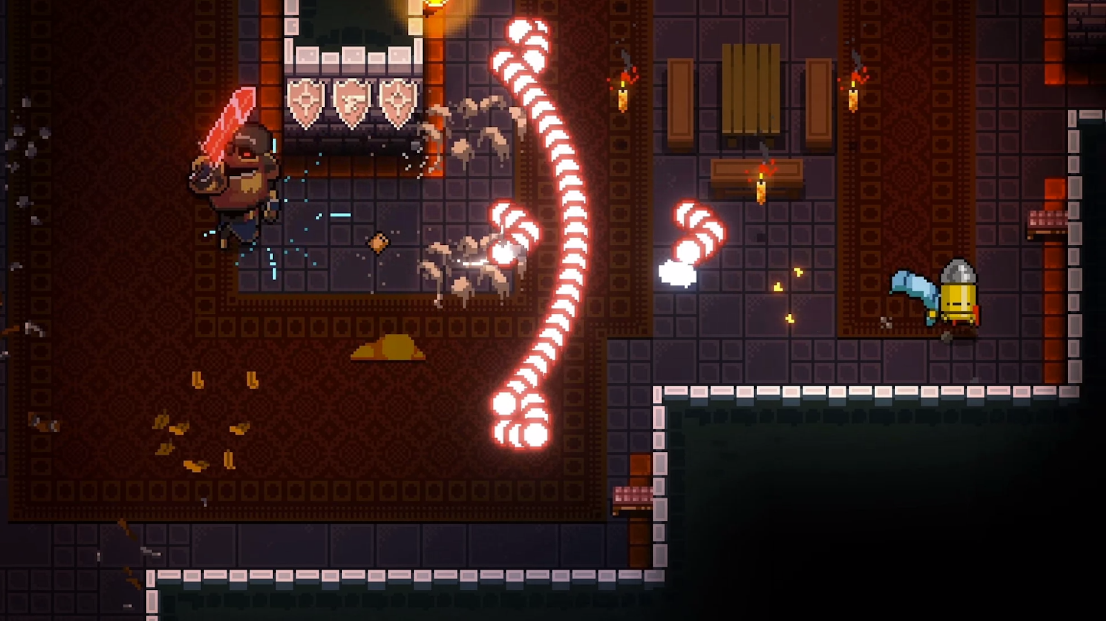
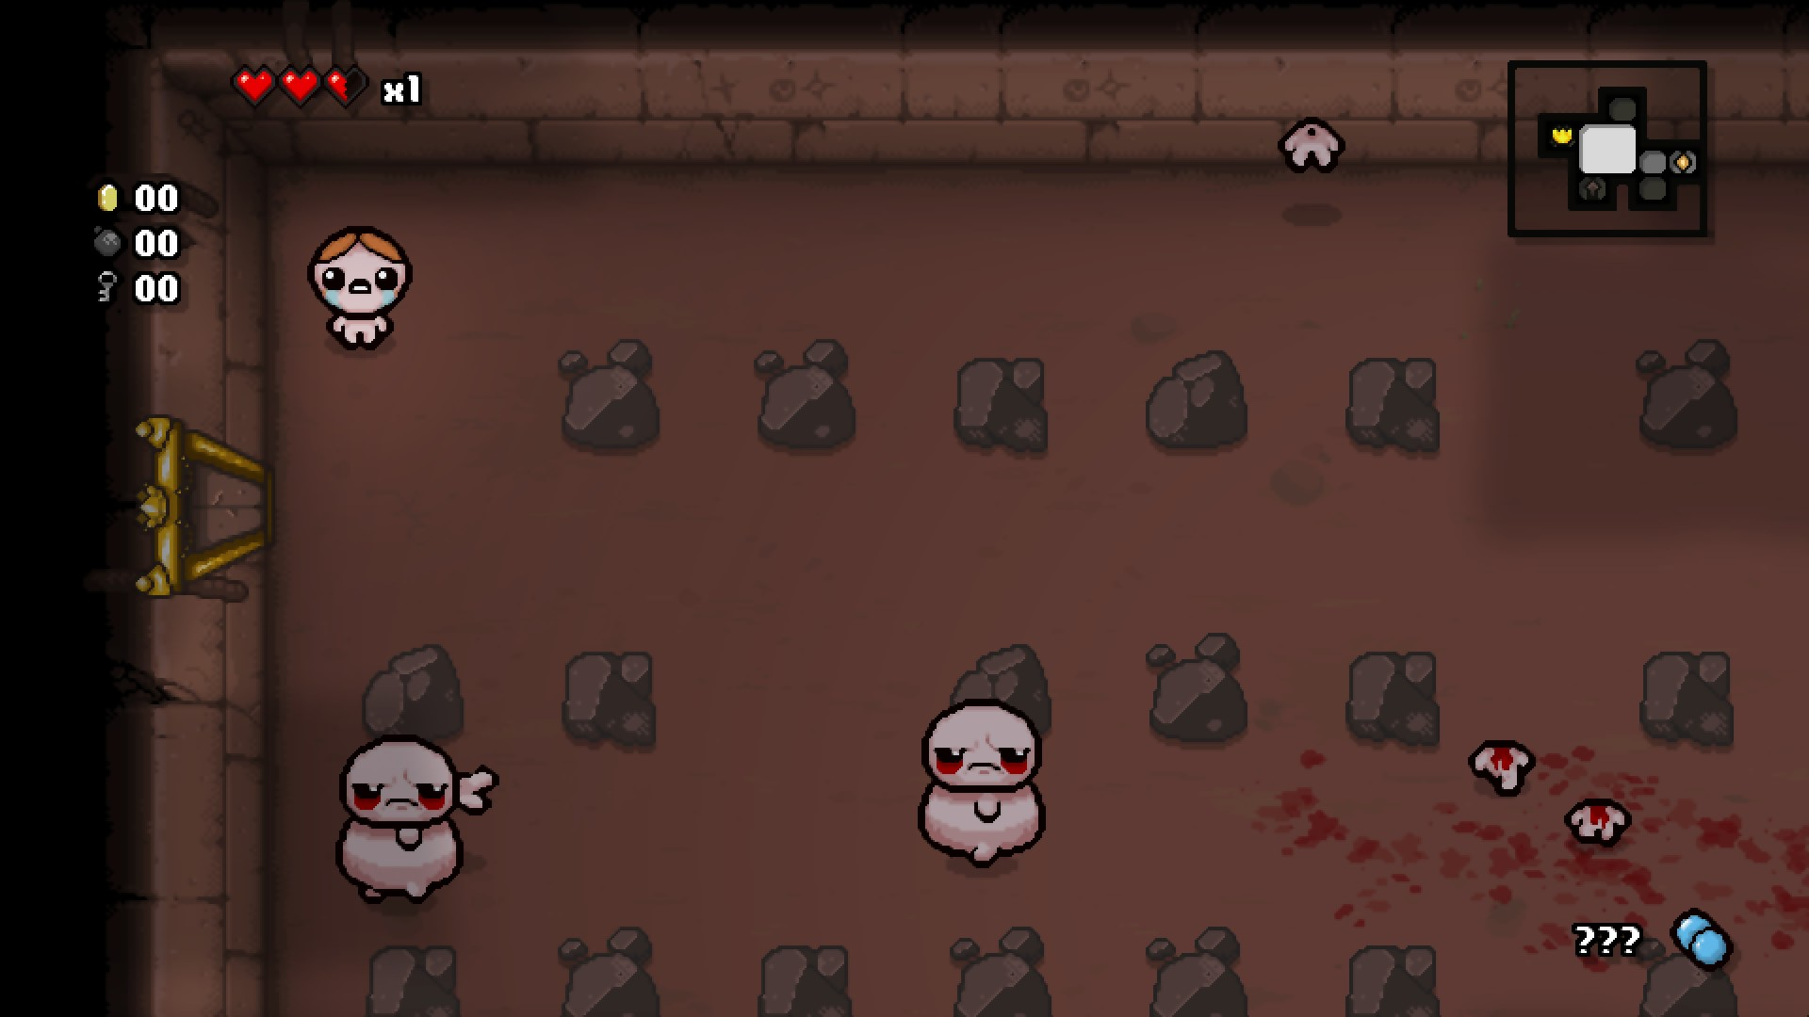
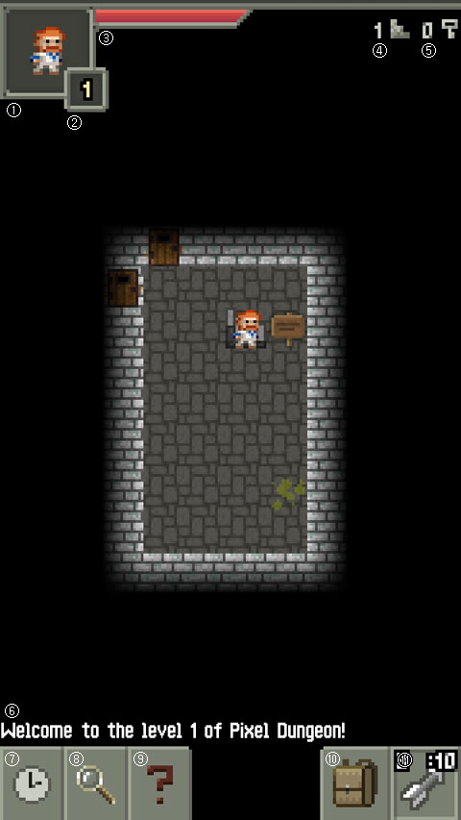
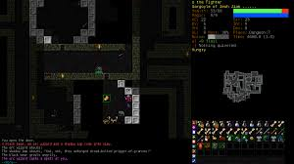
대표적인 로그-라이크(ROGUE-Like)게임

Slide 8
왜?? 로그-라이크(ROGUE-Like)게임에 빠져들까?

Slide 9
로그-라이크(ROGUE-Like)의 미래 발전 방향

Slide 10
로그라이크 란
로그라이크 장르의 특징
로그라이크 장르의 대표적인 게임
개발 방향
발전 방향

Slide 11
로그라이크란?
로그류 게임의 통칭하는 장르이름
1980년 게임 ‘로그’를 시초로 하는, 공통된 특징들을 공유하는 게임의 분류군이다.
‘로그’는 최초의 pc RPG 비디오 게임으로 이후 출시되는 RPG 비디오 게임들에 많은 영향을 주었다.
때문에 서구권에서 게임의 역사를 다룰 때 빠지지 않고 등장하게 된다.
유명 로그라이크 : Omega, Nethack, Ancient Domains of Mystery(줄여서 ADOM)
로그라이크 특징
스토리 형식으로 시작하는 경우가 많으며 SRPG, RPG, FPS 등 여러 장르와 결합이 가능
모든 진행은 거의 오프라인 상태로 이뤄지며, 플레이어의 결정에 따라 게임 라인이 바뀜
방과 통로로 이루어진 던전을 비롯한 대부분의 요소가 무작위로 출현
난이도가 상당히 높고 긴 시간을 필요로 하며 점수 판 기능으로 플레이어들을 경쟁
주로 던전을 배경으로 하여 몬스터를 무찌르고 무언가를 차지하거나 구하는 내용을 진행
일반적으로 하나의 던전을 돌 때 세이브가 없거나 세이브를 할 수 있는 기회가 적음

Slide 12
Rogue와 파생 작품
아스키 부호를 활용해 그래픽을 표시 한다.
당시 단말기가 아스키 부호 말고는 기호를 출력할 수 없었기 때문이다.
이전에도 문자를 활용한 게임은 많았지만 캐릭터를 직접 움직여 던전을 탐험하는 방식은 비디오 게임 역사상 최초이다.
‘판단과 선택’이 매우 중요시 되는 시스템이다.
게임 도중 저장 및 불러오기가 불가능하다.
당연히 데이터를 저장하는 기능이 있었지만 사용자에게 풀어주지 않고 게임을 끌 때 세이브 파일이 작성되고, 게임을 다시 켜면 작성해둔 세이브 파일을 불러온 뒤 남아있던 세이브 파일을 삭제하는 방식으로 세이브와 로드가 이뤄진다.
때문에 선택을 되돌릴 수 없는 ‘영구적 죽음’으로 통칭되었다.
출시 당시 하드웨어적 한계가 있었으나 참신한 게임성으로 인기를 끌었으며 많은 프로그래머들이 Rogue요소를 가미한 다양한 게임을 개발하게 되었다.
이때부터 로그와 유사한 게임의 통칭으로 로그-라이크(Rogue-Like)라는 단어를 사용했다.
Rogue의 실행 파일과 소스 코드가 서드 파티 개발자들에게 완전히 열려 있는 만큼, 로그라이크 다수가 이를 따라 비 상업용 라이선스 아래에서 사용자들에게 실행 파일과 소스코드가 무료로 제공되고 있다.
로그와 그 파생 작품들은 1990년대 중반 당시에 많은 게임 개발자들에게 플레이 되었고, 현대 게임 발달사에 큰 영향을 미치기도 했다.
대표적은 예로 디아블로가 있으며 영구적 죽음을 도입한 하드코어 모드는 로그 계통 작품에 바치는 일종의 오마주이다.
리니지, 바람의 나라, 울티마 온라인을 비롯한 초창기 MMORPG, EVE 온라인 에서 캐릭터의 사망에 페널티가 다른 MMORPG 보다 큰 이유도 개발자들이 학창시절 Nethack을 플레이하며 영구적 죽음의 개념을 자주 접했기 때문으로 분석하기도 한다.

Slide 13
로그와 인공지능
로그는 현대 컴퓨터 게임 가운데 인간의 간섭 없이 게임을 클리어하도록 제작된 인공지능 봇이 최초로 개발된 게임이기도 하다.
‘Rog-O-Matic’으로 불리는 이 인공지능은 여러 개의 전문가 시스템 모듈을 유전 알고리즘으로 개선되는 행동 체계와 연결시켜 작동시켰다.
턴마다 아스키로 주어진 화면을 인식하여 상황에 따라 적합한 전문가 시스템을 불러와 가장 적합한 행동을 산출하는 방식으로 가동되었다.
소모성 아이템의 이름이 판마다 무작위로 바뀌고, 매번 새로운 장소에서 새로운 어려움을 마주쳐야 하는 동적인 환경에 대처할 수 있도록 제작된 인공지능이다.
인공지능을 가동한지 3 개월만에 클리어하는 등 로그에 빠져 있던 인간 실험 대상들과 비교해도 밀리지 않는 실력을 보여줬다.
덕분에 인공지능 학계에서 ‘전문 전사 시스템‘이라는 이름으로 불리며 연구가 진행된 적도 있었다.

Slide 14
로그라이크 게임들이 공유하는 특징
영구적 죽음
.
캐릭터가 죽으면 그 회차는 거기서 끝이다.
플레이어가 어떤 선택을 하든 한번 결정되면 결코 돌이킬 수 없다는 점이 특유의 긴장감과 신중한 선택의 필요성을 제공한다.
절차적 맵 생성 시스템과 함께 결코 빠지지 않는 로그라이크의 전통이자 정체성
죽으면 끝이라는 점보다 선택한 것을 무를 수 없다는 점이 시스템의 핵심, ‘죽으면 끝’이라는 특징이 임팩트가 컸기 때문에 해외에서 영구적 죽음(Perma-death)라 호칭한다.
랜덤 요소
대부분의 판정이 주사위 굴림을 하는 것처럼 난수 생성으로 이루어진다.
흔히 ‘절차적 레벨 생성’이라 부르는 시스템으로, 던전 구조와 아이템, NPC 등의 배치가 완전히 랜덤하게 이루어진다.
그 과정에서 하나하나 플레이에도 많은 변수가 생긴다.
극단적인 경우 운이 적절히 따라 쉽게 클리어 하는 경우도 있으며, 반대로 운이 따라 주지 않아 얼마 못 가 허무하게 죽는 경우도 있다.
당시에는 램 용량 등의 리소스를 아끼는 용도로 쓰인 면도 있었으나, 위 영구적 죽음과 시너지가 매우 좋아 게임적으로 장점이 되었다.
턴제
게임 진행은 철저하게 턴제로 전개된다.
플레이어가 커맨드를 입력하지 않으면 NPC나 구조물들의 활동이나 시간 경과도 일절 진행 되지 않는다.
플레이어가 행동하는 순간해당 턴에 이루어지는 모든 활동과 시간 경과가 일관 진행된다.
동시에 그 턴에 행동을 결정한 이후 도출된 결과는 돌이킬 수 없다.
게임 진행의 지연을 통해 플레이어에게 무한한 전략 구상 시간을 제공하되, 플레이어가 행동에 들어가면 적들에게도 똑같이 행동권이 주어진다.
다만, 턴체 자체는 당시 게임들의 시대적 한계에서 비롯되었다는 지적이 있다.
로그나 넷핵 등이 나올 시대에는 턴제가 훨씬 당연한 시대였기 때문에.
이것도 당시 PC의 성능에서 기인한 바가 크다.

Slide 15
로그라이크 게임들이 공유하는 특징
식별 요소
아이템의 경우 처음 획득 시 효과나 능력치, 소모성 아이템의 경우에는 종류까지도 감춰져 있다.
감별하거나 효과가 명시적으로 발동하기 전까지는 절대로 아이템의 기능을 알 수 없다.
게다가 소모성 아이템은 색, 모양, 이름만으로 나타나는데, 그 색과 모양은 플레이할 때마다 랜덤이다.
대표적인 예로 처음 플레이 했을 때 힐링 포션은 빨강 이었다 해도 이후 플레이에서 동일하게 빨강일 확률이 없다.
식별 요소를 보조하는 개념으로 축복/저주/강화 시스템이 있다.
저주 받은 아이템을 식별하지 않고 사용시 좋은 효과를 주는 아이템이었다 해도 강한 페널티가 주어지며, 식별을 충실하게 할 시 비슷한 종류의 아이템이라 해도 좀 더 효율적이고 강력한 아이템을 구분해서 사용할 수 있다.
자원 관리
만복도 개념이 있다. 안 먹으면 굶어 죽음
던전 한 곳에 머물러 레벨을 올리는 행위를 방지한다.
식량을 안정적으로 보급받기 위해 끊임없이 가본적 없는 영역으로 이동하게끔 유도하는 시스템이다.

Slide 16
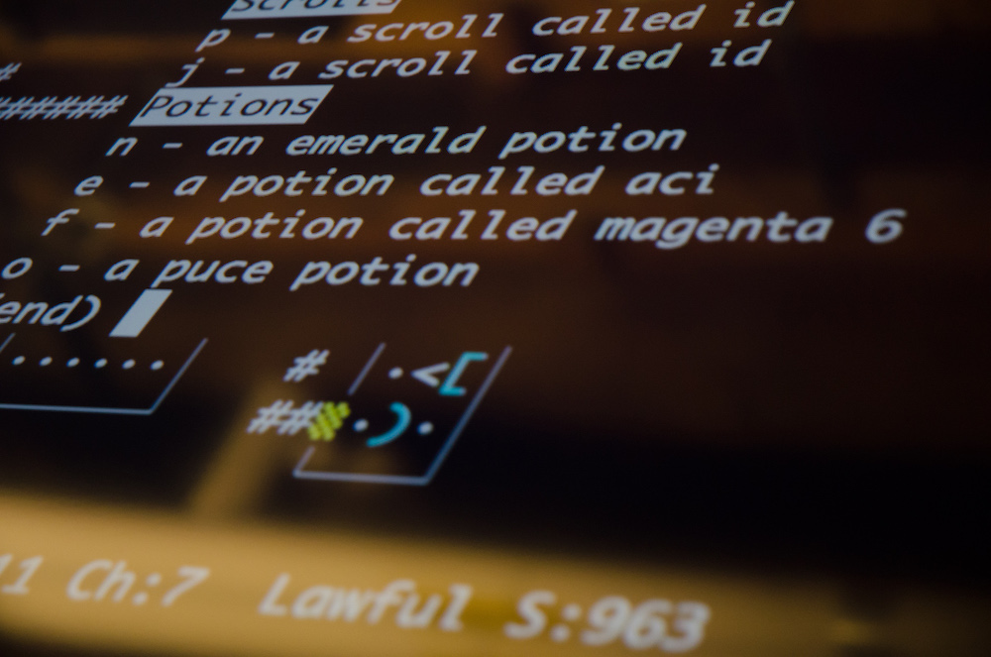
베를린 해석
2008년 독일 베를린에서 열린 Roguelike Development Conference 2008에서 로그라이크 개발자들은 로그라이크 게임에 필수적인 요소들을 목록으로 정리했다.
이것을 베를린 해석(Berlin Interpretation)이라는 이름으로 발표되었다.
Roguelike Conference 라는 이름으로 계속해서 개최되고 있다.
‘로그 라이크’란 하나의 장르로서, 단지 ‘로그 비슷한 것‘만이 아니다.
ADOM, Angband, Crawl, Nethack, Rouge을 예로 로그 라이크 게임이 가지는 특징을 목록화 한다.
아래 목록들은 어떤 게임이 로그 라이크 인지 결정하는 데 사용할 수 있다.
어느 요소가 누락되었다고 해서 특성 게임이 로그 라이크가 아니라는 의미는 아니다.
마찬가지로, 몇 가지 요소를 갖고 있다고 해서 특정 게임이 로그 라이크 라는 의미는 아니다.
이 정의를 만드는 목적은 로그 라이크 커뮤니티가 자신들이 배우고 익히는 것을 더 잘 이해할 수 있도록 돕기 위해서 이다.
개발자나 게임에 어떤 제약을 가하려고 하는 것은 아니다.

Slide 17
높은 가치 요소
절차적 환경 생성
게임의 세계는 리플레이 가치를 높이기 위해 무작위로 생성된다.
아이템의 외관이나 배치는 무작위이다.
몬스터의 외관은 고정되어 있지만, 배치는 무작위 이다.
고정된 요소(플롯이나 퍼즐이나 장소)는 무작위 성에서 제외한다.
영구적 죽음
플레이어는 처음 게임을 시작해서 클리어할 확률이 매우 낮다.
사망 시 제일 낮은 레벨로 돌아가며 처음부터 다시 게임을 진행해야 한다.
게임을 저장할 수 있지만 데이터를 불러오면 삭제된다.
무작위 요소는 영구적 죽음의 고통보다 즐거움을 줄 수 있다.
턴 기반
모든 명령은 하나의 행동/움직임에 대응한다.
시간에 영향을 받지 않으며, 오랜 시간 행동 결정을 할 수 있다.
칸 기반
던전이 타일 단위로 이루어 져 있다.
몬스터, 플레이어 캐릭터 등 크기에 상관 없이 한 칸을 차지 한다.
비 모달 형식
이동, 전투, 기타 행동들은 같은 방식으로 조작 된다.
모든 행동은 이 게임의 어느 지점에서든 사용 가능하다.
복잡성
목표를 달성하는데 여러 방식을 사용할 수 있도록 복잡해야 한다.
아이템과 몬스터, 아이템과 아이템 사이 상호작용을 만든다.
자원 관리
제한된 자원들을 관리하고 획득한 자원들의 사용법을 정해야 한다.
핵 앤 슬래시
게임에 많은 요소들이 존재할 수 있지만, 많은 몬스터를 죽이는 것이 로그라이크의 핵심이다.
플레이어와 게임 세계의 싸움으로 몬스터 간의 적대 관계는 있을 수 없다.
탐험과 발견
던전의 각 층을 탐험하고 식별되지 않은 아이템의 용도를 찾아내는 신중함이 있어야 한다.
이것은 플레이어가 게임을 다시 시작할 때마다 새로운 감각을 느끼게 해준다.

Slide 18
낮은 가치 요소
싱글 플레이어 캐릭터
플레이어는 단 하나의 캐릭터만 조작한다.
캐릭터의 죽음은 게임의 끝이다.
몬스터와 플레이어가 비슷함
플레이의 설정은 몬스터 역시 따른다.
소지품과 장비를 가지며 아이템이나 주문을 사용한다.
전술적 도전
승리를 위해서는 전술을 공부해야 한다.
초기의 게임 정보로는 후반에 클리어 하기 힘들어진다.
이 게임의 중점은 전술적 도전에 있다.
던전
방과 복도로 이루어진 층이 던전으로 칭한다.
숫자
캐릭터를 설명하는데 숫자가 사용된다.(체력, 기타 속성 등)

Slide 19
랜덤 생성에 대한 오해
나무가 얼마나 랜덤하게 배치되어 있든 사람은 똑같은 숲으로 본다.
즉, 게임내 모든 요소를 랜덤 생성 요소로 만드는 것은 컨텐츠 볼륨이 늘어나는 것이 아니며 동시에 재미있지도 않다.
랜덤으로 짜 맞춰진 컨텐츠가 재미있었다면 영화 감독이 열심히 영상을 촬영해 편집할 필요가 없다.
게임 제작자들이 굳이 골머리 앓으며 재미있는 게임을 만들기 위해 고민할 필요도 없는 것이다.
엔터 더 건즈 같은 게임처럼 적절한 곳에 제한적으로 배치할 때 좋은 효과를 얻을 수 있다는 것을 명심해야 한다.
좋지 않은 예시 게임으로 폴아웃 4, 노 맨즈 스카이를 들 수 있다.

Slide 20
영구적 죽음이 플레이어 에게 주는 영향
로그-라이크 게임이 재미 있는 이유

